Slide 1
17—18. Промышленность и состояние городов, развитие торговли и транспорта в 1860-х гг.— начале XX в.

Slide 2
Проверка д/з

Slide 3
План урока
Фабричное производство и специализация промышленности
Города и городская реформа
Железнодорожное сообщение
Внутренняя и внешняя торговля

Slide 4
1. Фабричное производство и специализация промышленности

Slide 5
Особенности
За счёт сельского населения росло количество рабочих
Рост спроса на товары промышленного производства
Становление капитализма - общественного строя, основанного на частной собственности и денежных отношениях
Сосуществование ремесленного и фабричного производства
Рост количества фабрик и заводов
Предприятия преимущественно располагались в сельской местности

Slide 6
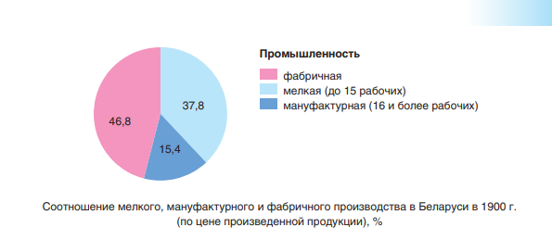

Slide 7
Специализация промышленности
Переработка продуктов земледелия (мукомольная, льняная, винокурение)
Переработка продуктов животноводства (кожевенная, шерстяная, суконная)
Переработка древесины (спичечная, бумажная)

Slide 8
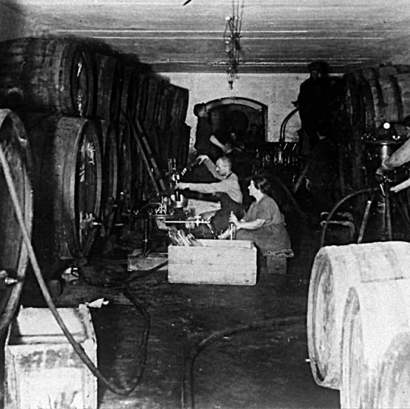
Винокурение
Ведущая отрасль промышленности
К 1890 г. территория Беларуси произовдили около 20% всего алкоголя в империи

Slide 9
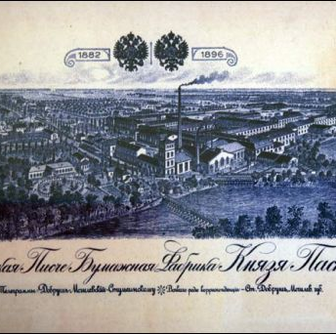
Деревообработка
В начале XX в. белорусские предприятия давали 24 % общероссийского производства дубовых шпал, почти 24% — фанеры, примерно 49% — спичечной соломки

Slide 10
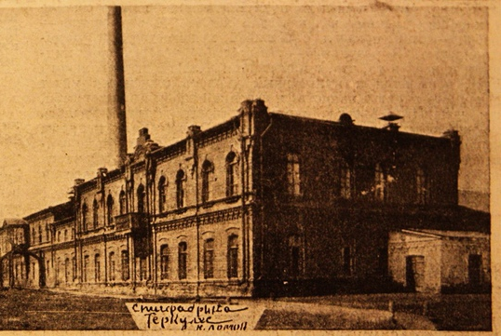
Спичечная фабрика в Пинске

Slide 11
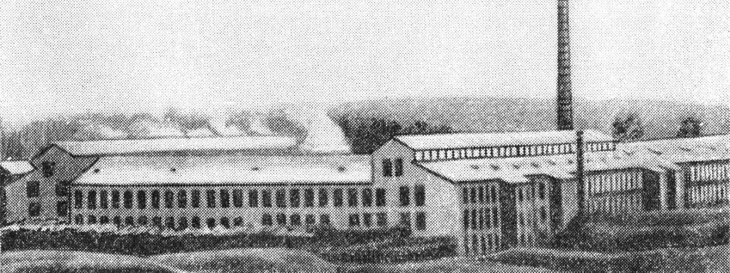
Текстильная промышленность
Наиболее значительным предприятием в области текстильной, льняной промышленности была льнопрядильная фабрика «Двина» в Витебске, построенная в 1900 г.

Slide 12
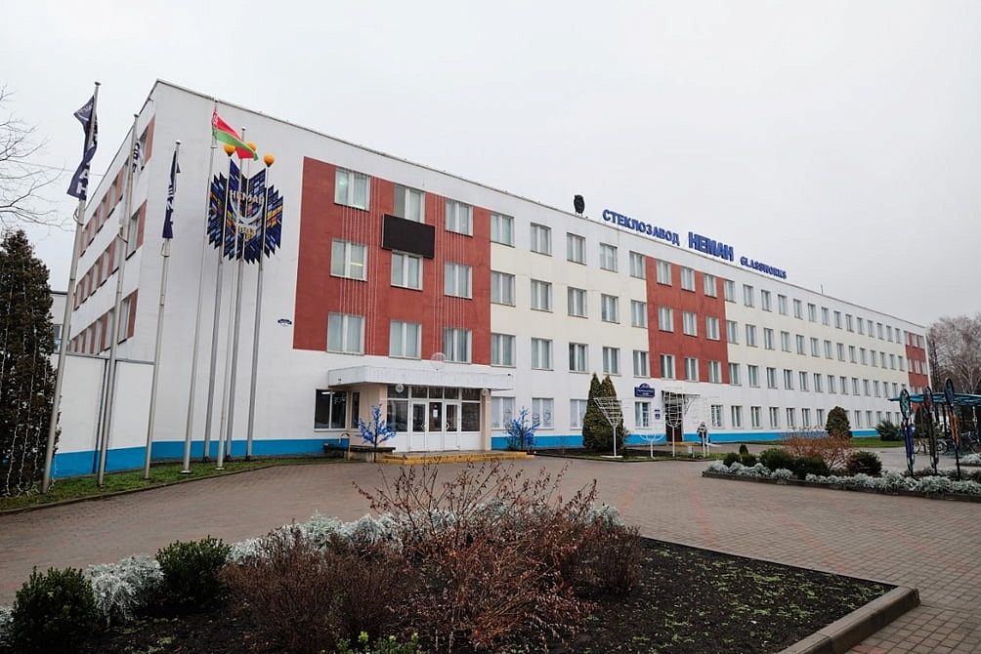
Стеклозавод "Неман" - открыт в 1883 г.

Slide 13
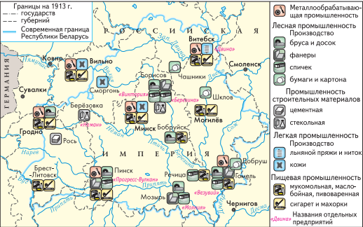
Промышленность в 1913 г.

Slide 14
Особенности промышленного переворота
Формирование класса пролетариата
Формирование рабочего класса происходило за счёт крестьян
Замена ручного и мануфактурного труда на машинное и фабричное
Переход к машинному производству в Беларуси произошел в 1890-е гг.
Формирование класса буржуазии

Slide 15
2. Города и городская реформа

Slide 16
Особенности развития городов
Города, преимущественно, были небольшими - до 10 тыс. Человек
50 – 100 тыс. человек проживало только в Минске и Витебске
Существовали местечки - что-то среднее между городом и деревне
В основном преобладали мелкие местечки - до 2 тыс. Человек

Slide 17
Особенности развития городов
Крупные промышленные центры: Минск, Гомель, Пинск, Витебск, Гродно, Брест, Бобруйск
Рост городов происходил за счёт сельского населения, строительства заводов и фабрик
Росту городов способствовало строительство железных дорог и превращении городов в узловые и торговые центры
Появление освещения, водопровода, канализации, планировки городов

Slide 18
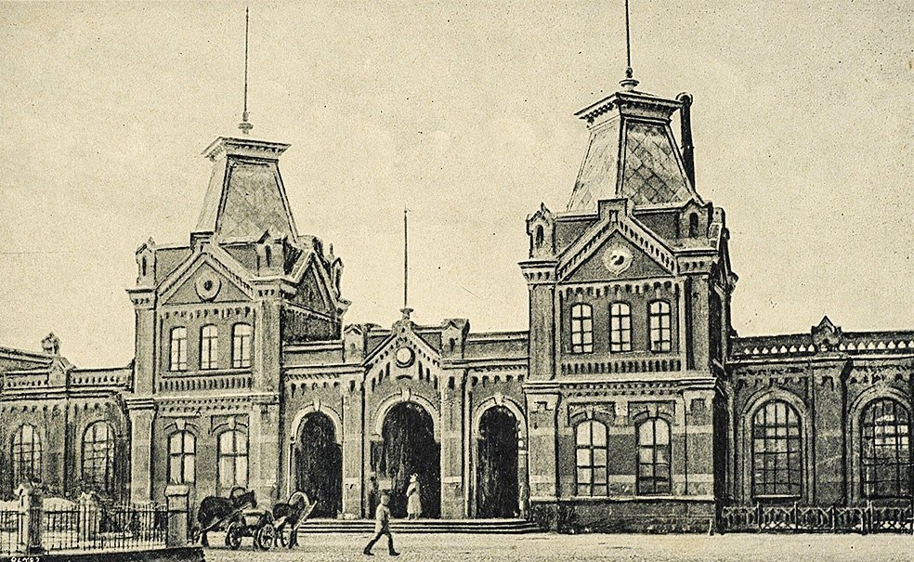
Виленский железнодорожный вокзал (Минск)

Slide 19
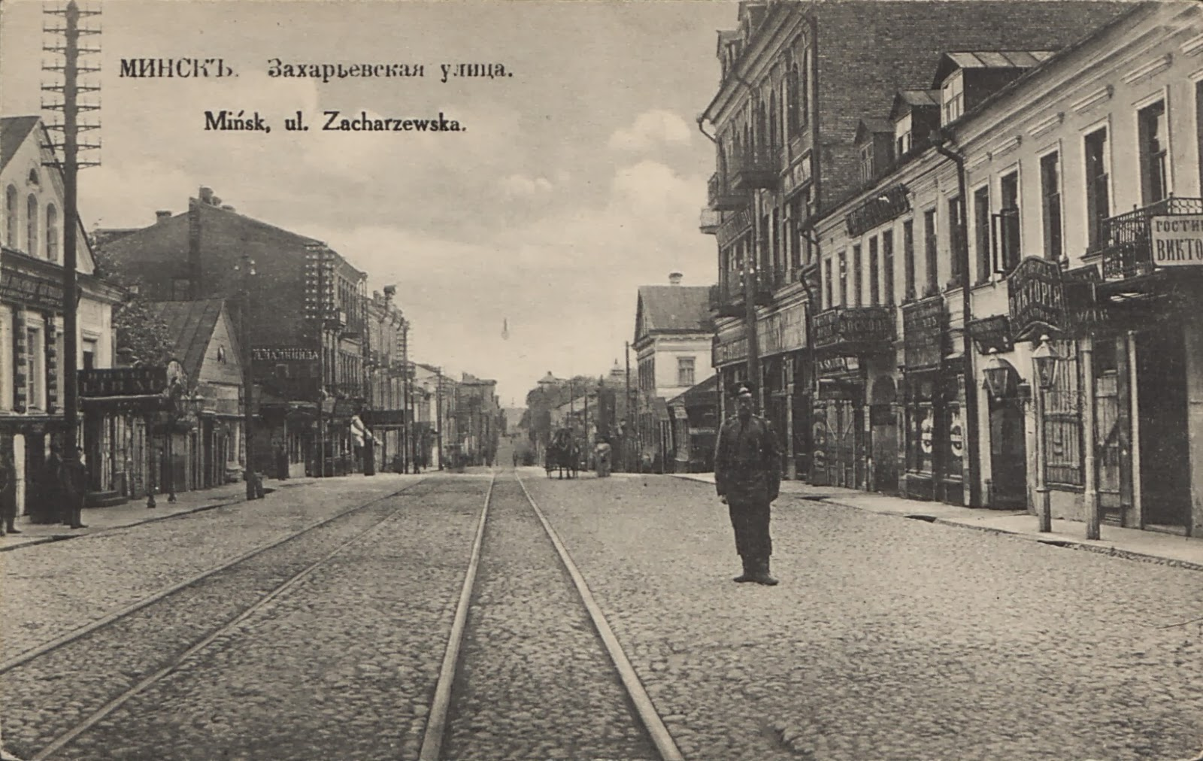

Slide 20
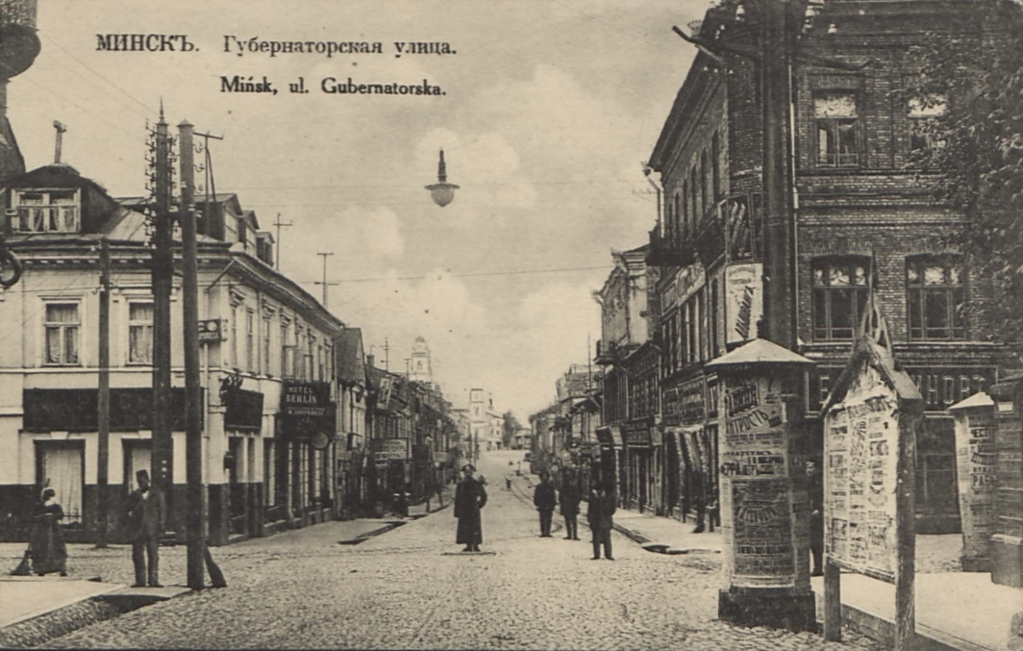

Slide 21
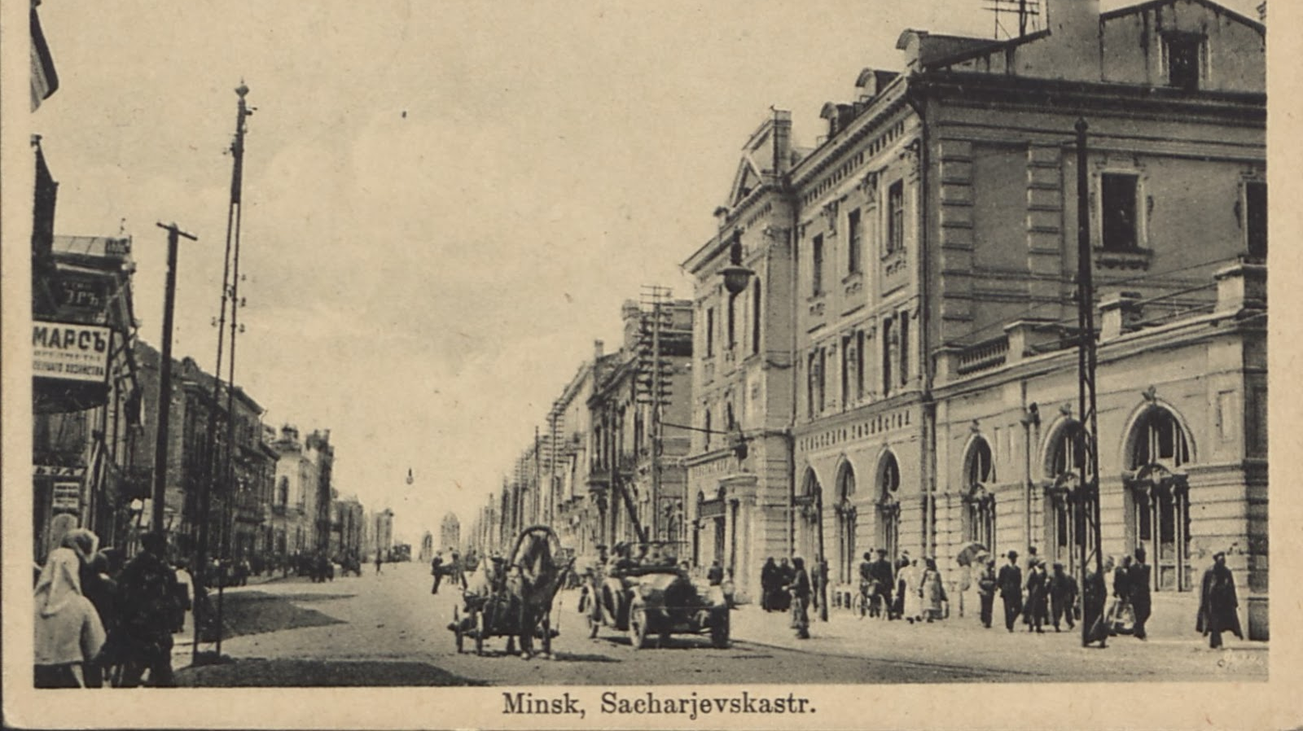

Slide 22
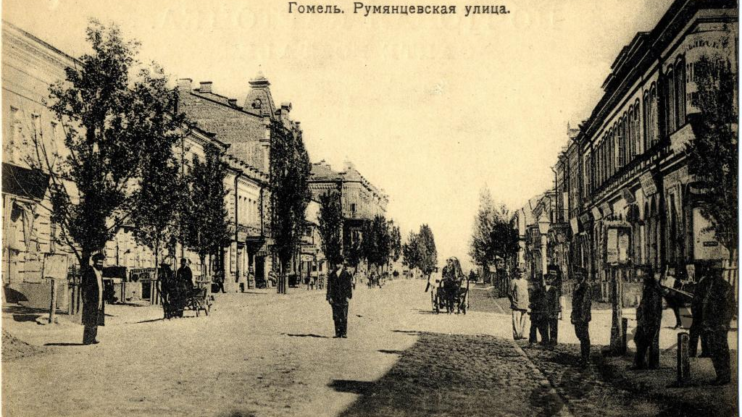

Slide 23
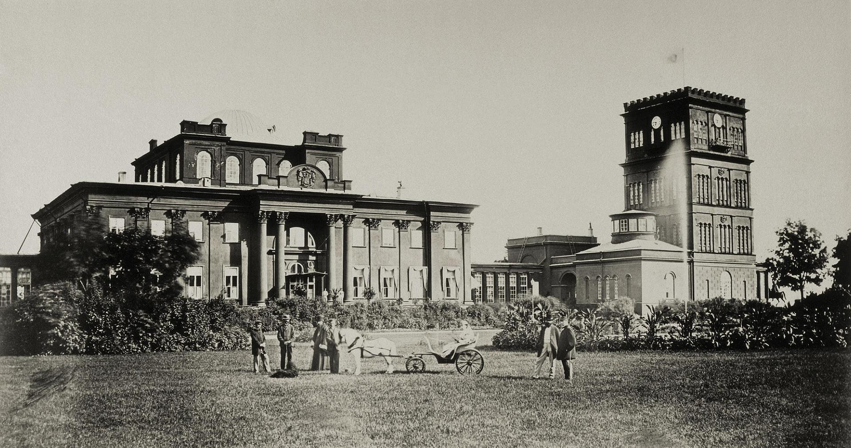

Slide 24
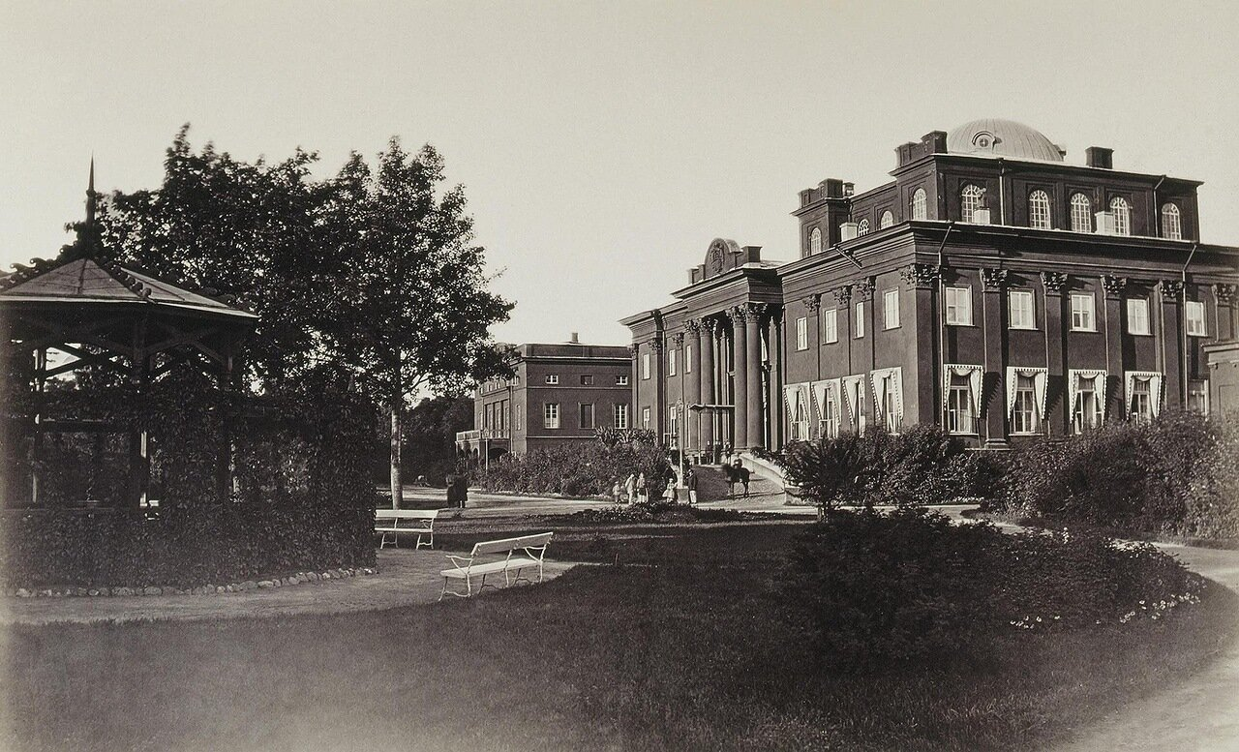

Slide 25
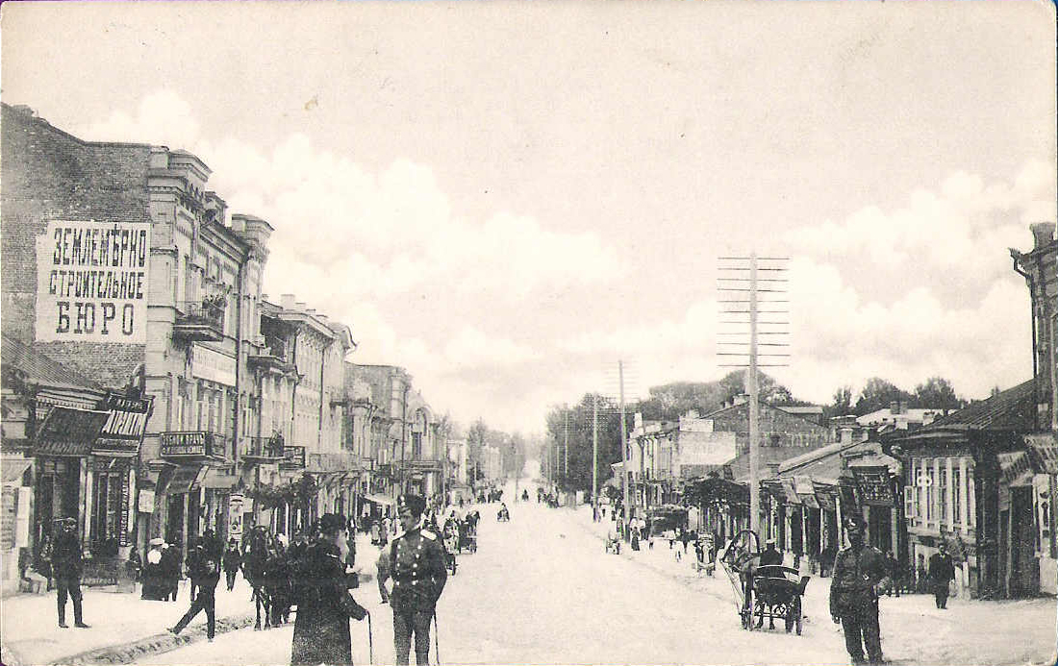

Slide 26
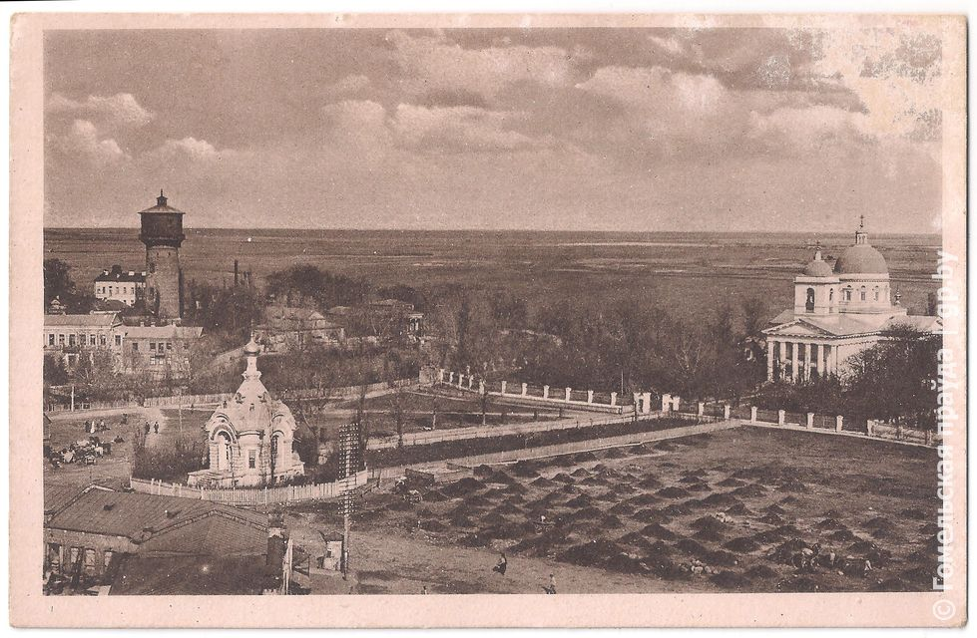

Slide 27
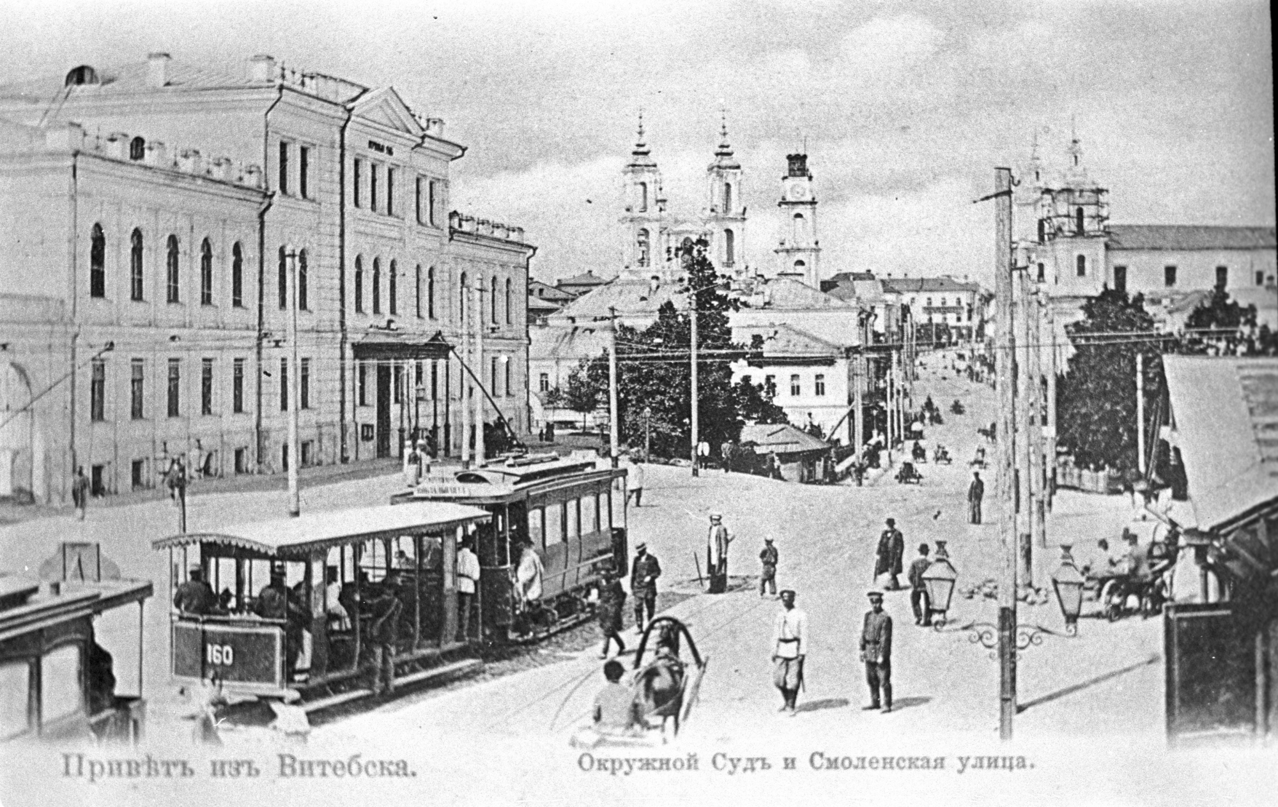
1898 г. - запуск в Витебске трамвая

Slide 28
Источники роста городского населения
Переселение крестьян в города
Появление промышленников, буржуазии, финансистов, ремесленников и т.д.
Выселение из деревень в города евреев

Slide 29
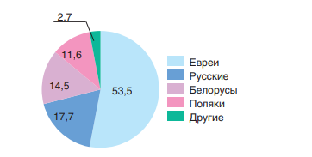
Состав населения белорусских городов

Slide 30
Городская реформа 1875 г.
В 32 городах вводились Городские Думы, избираемые на 4 года
Выборы в Думу на основе имущественного ценза (голосовать могли только богатые и состоятельные)
Городские Думы контролировались губернатором и полицией
Органы самоуправления занимались вопросами благоустройства, торговли, медицинского обслуживания и образования

Slide 31
3. Железнодорожное сообщение

Slide 32
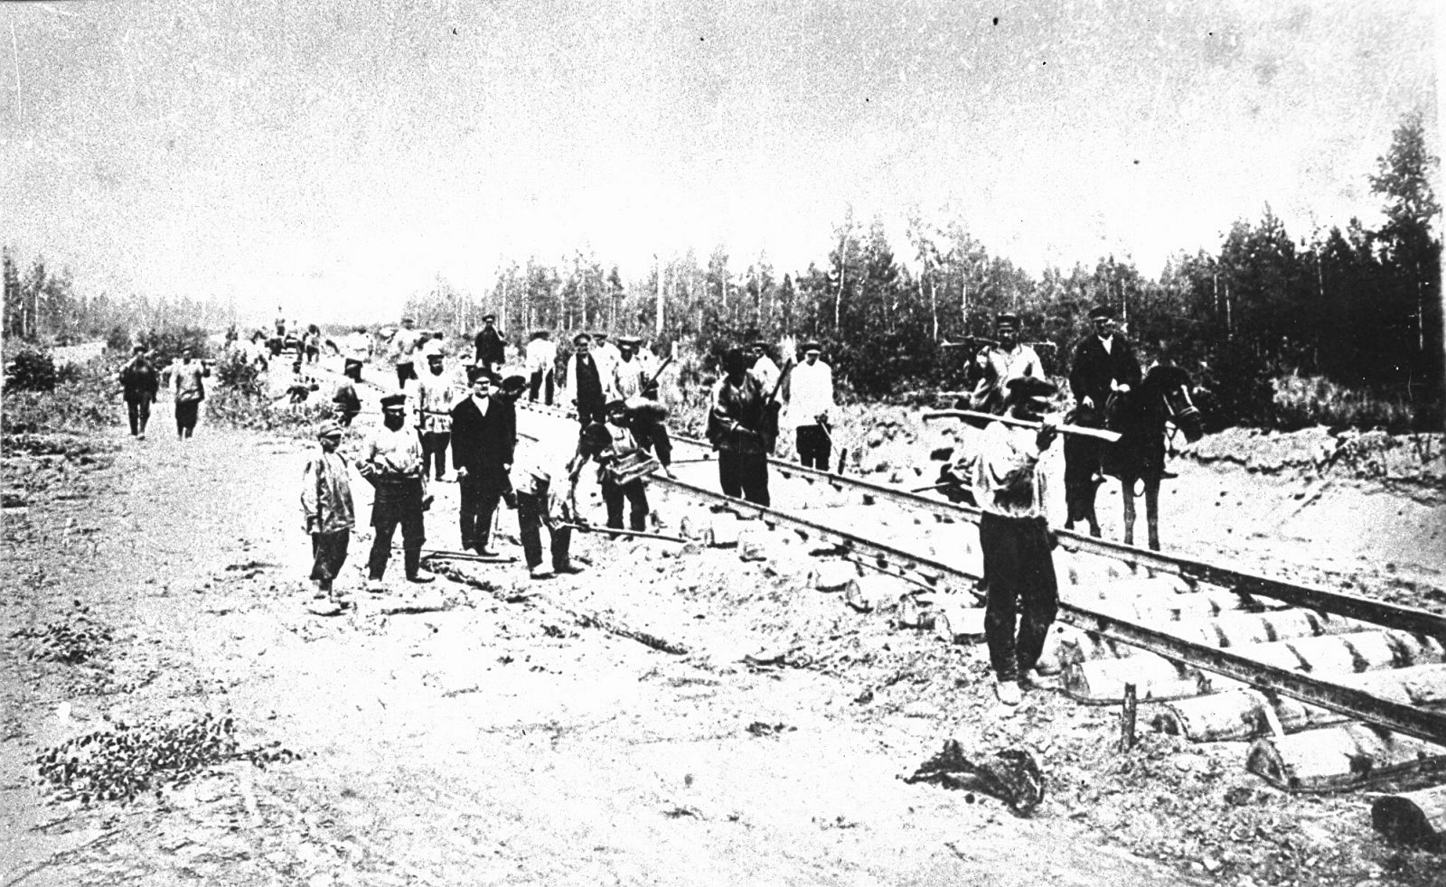
Петербургско-Варшавская магистраль - первая ж/д в Беларуси (1862 г.)

Slide 33
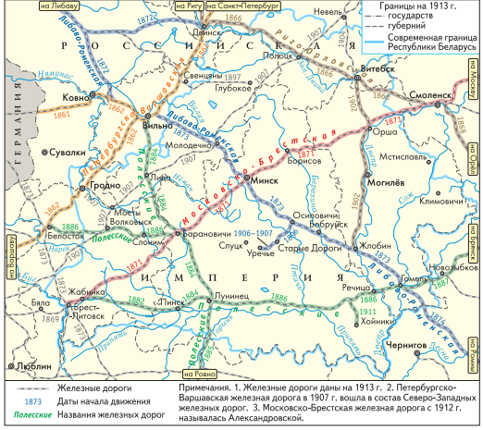
Сеть железных дорог в Беларуси к 1913 г.

Slide 34
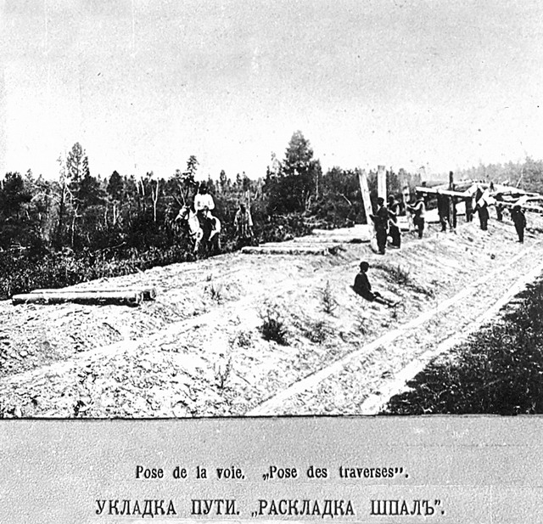

Slide 35
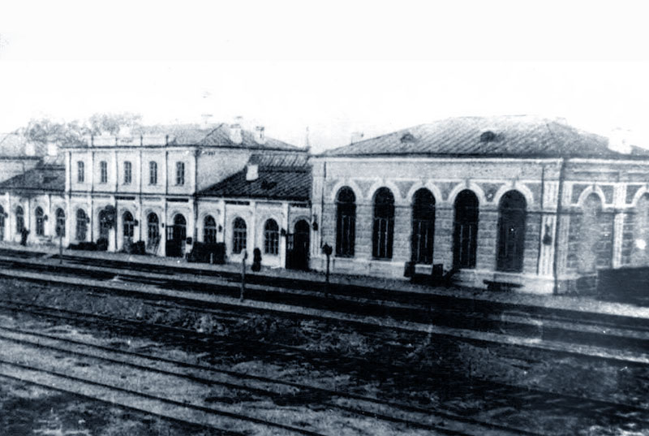
Вокзал станции Гродно (1868 г.)

Slide 36
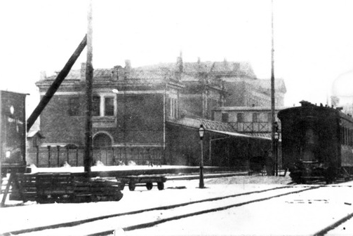
Вокзал станции Витебск

Slide 37
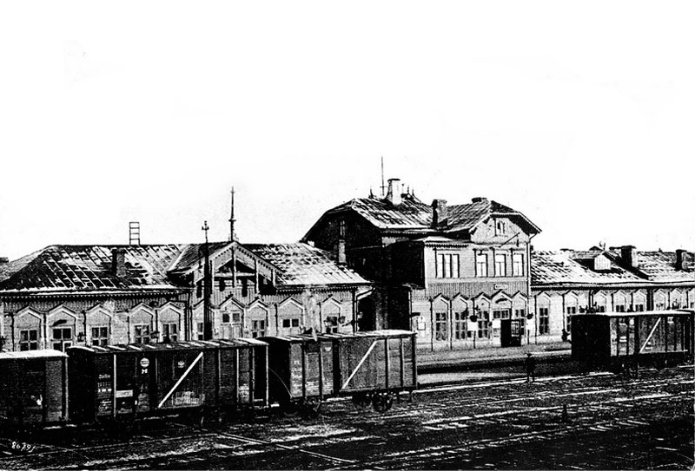
Минск 1914 г.

Slide 38
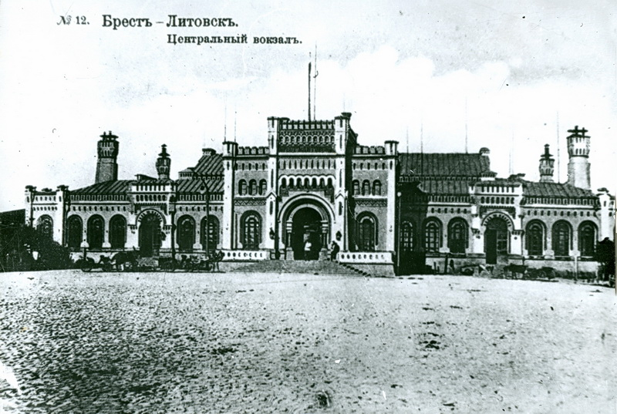

Slide 39
4. Внутрення и внешняя торговля

Slide 40
Особенности развития торговли
Уменьшение значения ярмарок и рост значения магазинов
Железные дороги способствовали включению территории Беларуси в общеимперскую торговую систему
Увеличение экспорта в европейские страны
Увеличение конкуренции

Slide 41
Экспорт
Продукция сельского хозяйства
Продукция деревообработки (бумага, картон, спички, фанера)
Спирт
Кирпич
Стекло
Ткань

Slide 42
Импорт
Металл
Машины
Уголь
Нефть
Соль
Зерно

Slide 43
Контроль знаний

Slide 44
Домашнее задание

Slide 45

Тест, д/з, отметки, онлайн-урок

